Slide 1
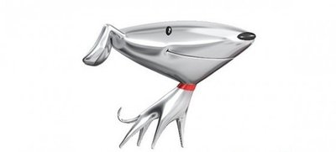
JD.com 京东
技术解决方案总结
陈龙
2016.08

Slide 2
集合与JUC框架
网关定位
CAS
网关定位与作用：
1、组合API，路由功能。底层若进行了服务拆分。（获取首页涉及很多数据汇总，客户端难道发送多次请求？）
2、缓存
3、权限验证，安全方面
4、需要简化的协议，后台服务多样化时，比如有dubbo、thirft、pb等，客户端不方便调用，协议复杂。
5、接口限流，负载均衡。
6、访问策略限制，多次请求
7、服务代理
8、数据格式化、数据模板下发、数据封装

Slide 3
集合与JUC框架
高并发优化手段
CAS
高并发优化解决方案:
1、缓存
2、服务降级
3、接口限流
4、流量切换

Slide 4
集合与JUC框架
复杂业务接口
CAS
复杂业务接口解决方案:
1、最大异步执行
2、处理局部失败
3、数据依赖处理
4、响应式编程模型
5、复杂业务流程编排

Slide 5
集合与JUC框架
最大异步化
CAS
1、Servlet3.1+jdk 8异步链条式
2、JDK Future
3、Guava Future

Slide 6
集合与JUC框架
复杂业务编排
CAS

Slide 7
集合与JUC框架
MQ消息积压
CAS
定时任务调度集中式发送消息，消息积压如何优化？
1、采用内存数据库。比如chronicle

Slide 8
集合与JUC框架
心跳检测
CAS
定时任务调度集中式发送消息，消息积压如何优化？
1、采用内存数据库。比如chronicle

Slide 9
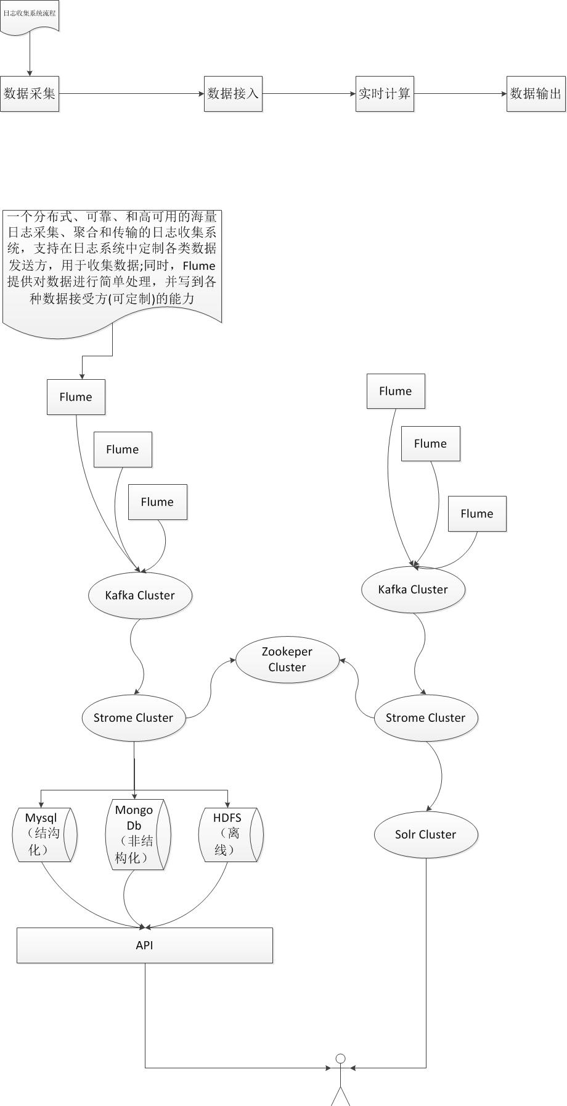
集合与JUC框架
统一日志方案
CAS
Notes:
agent

